Slide 1
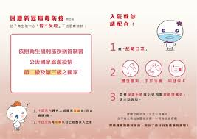
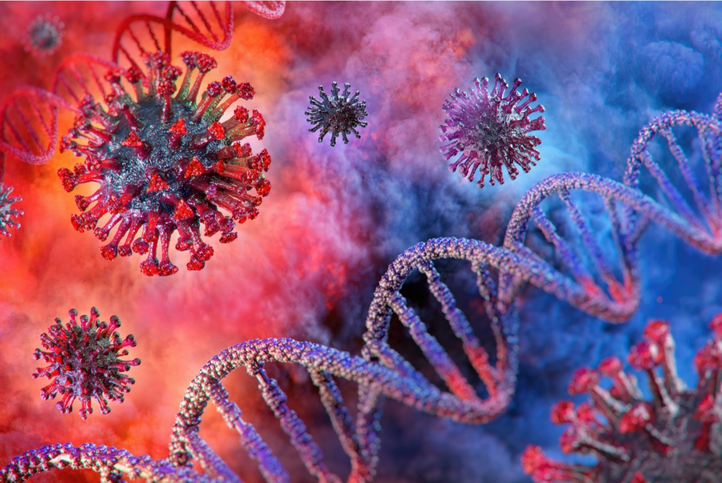
如何做好新冠病毒的防護？

Slide 2
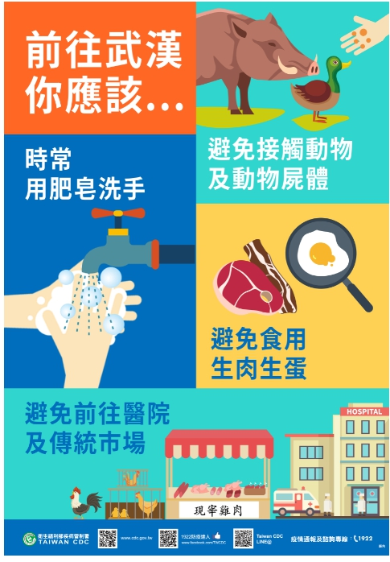
有鑒於SARS和MERS的冠狀病毒，是主要寄宿在果子狸、蝙蝠、老鼠和駱駝等野生動物上，民眾也應避免接觸野生動物與禽類，也不要生食蛋類和野味。
最重要的是勤洗手，當觸碰任何事物後，都該用肥皂洗手或用酒精性乾洗手液清潔。而用過的衛生紙、口罩也要妥善丟棄，避免造成他人接觸感染。

Slide 3
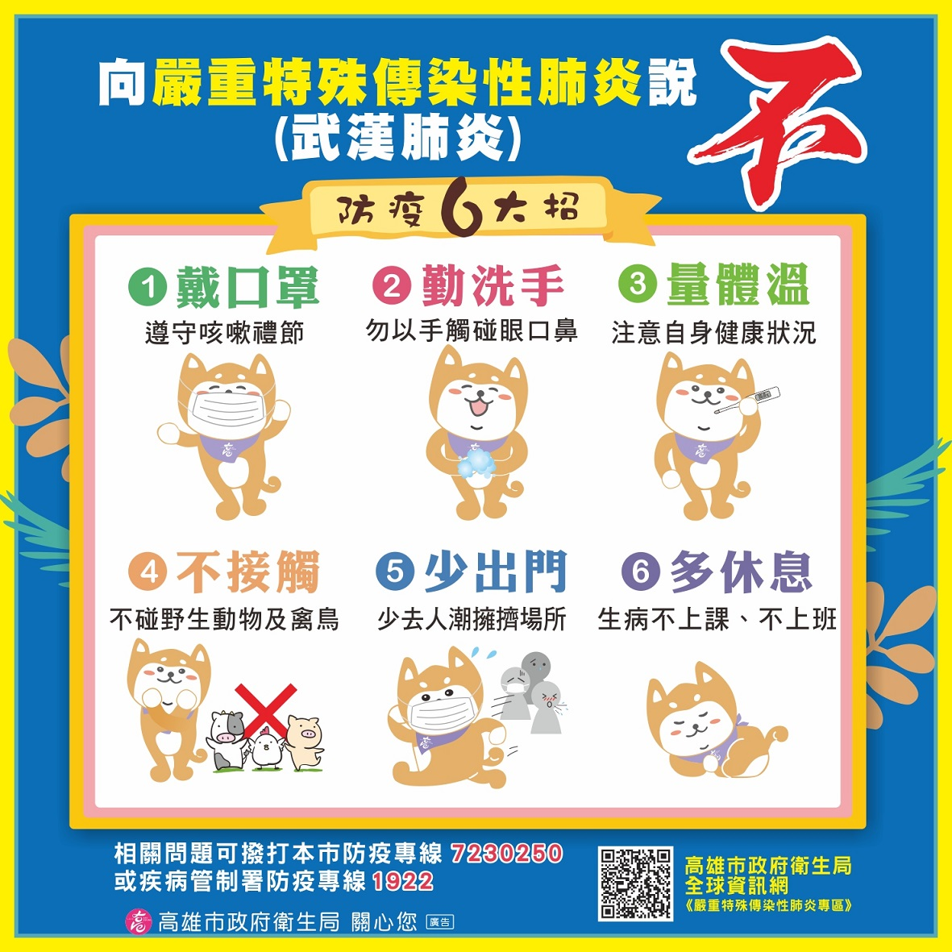
一、 維持手部清潔，保持經常洗手習慣，原則上可以使用肥皂和清水或酒 精性乾洗手液進行手部清潔。
二、 於自主健康管理期間，每日早/晚各量體溫一次、詳實記錄體溫及活動 史。
三、 如沒有出現任何症狀，可正常生活，但應儘量避免出入公共場所，外 出時，請一定嚴格遵守全程佩戴外科口罩。
四、 如出現發燒、呼吸道症狀或有身體不適，請確實佩戴外科口罩，儘速 就醫。

Slide 4
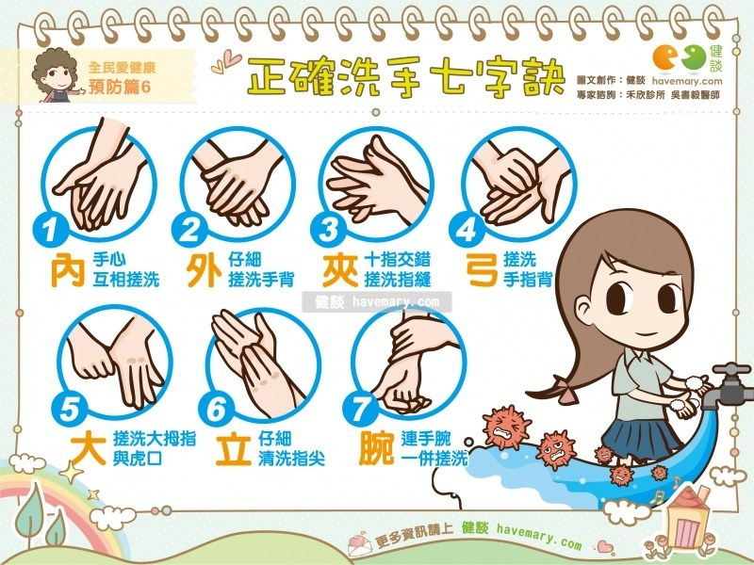
一定要遵守正確洗手七字訣

Slide 5
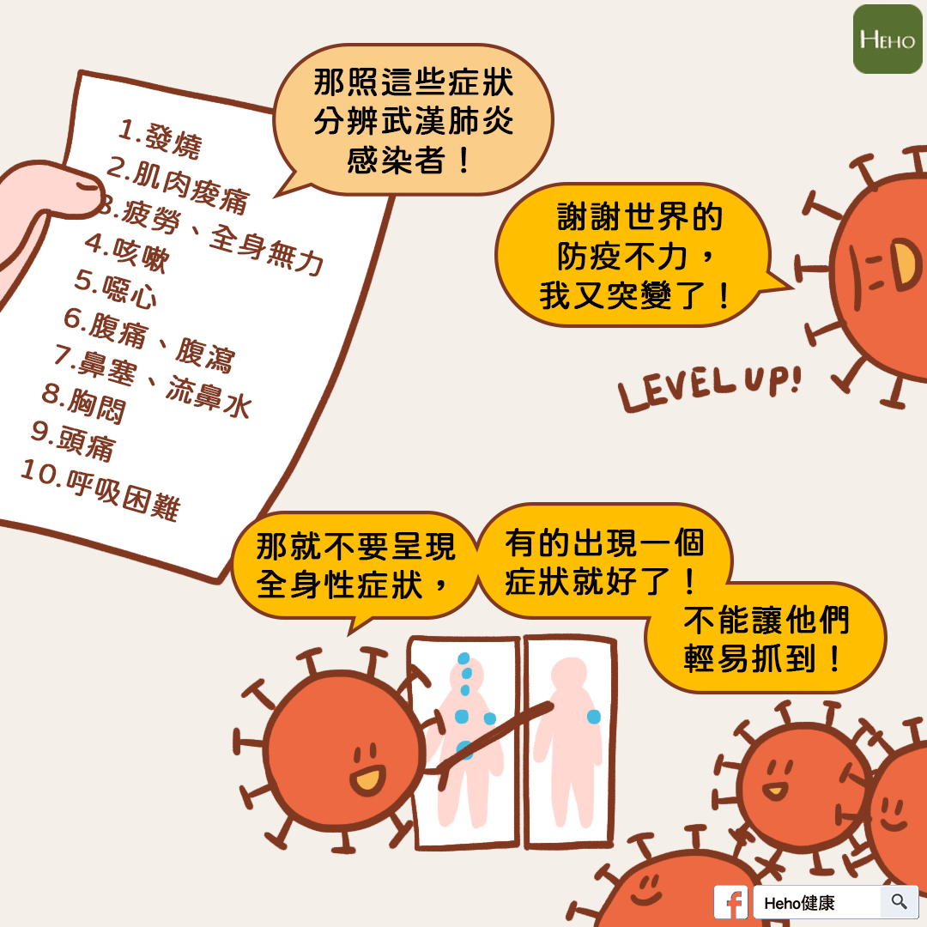
6. 老人要多加注意
1. 要正確洗手20秒
2. 要清潔消毒常用物品
3. 出入醫療場所要戴口罩
4. 要了解新冠肺炎的症狀
5. 要多吃蔬果和充足睡眠
6. 老人要多加注意
7. 生病要在家休息
8. 要以政府機構消息為準

